Slide 1

项目描述
背景
在数字化教育迅猛发展的时代背景下，MOOC以其开放性、普惠性和可扩展性，成为全球教育革新的重要载体。然而，当前在线MOOC教育存在"重资源供给、轻学习支持"的问题。比如，学生的问题不能及时得到解答；视频作为MOOC核心载体，知识点定位困难，学生需反复跳转寻找目标片段，耗时低效，学习效率低下。

Slide 2
项目描述
目标
开发多模态在线教育智能体，通过融合视频、课件、讲稿等多源数据，构建具备实时答疑与知识点定位的精智能体，实现实时回答问题，给出相关的视频时间节点的功能

Slide 3
项目描述
步骤
1.数据处理：将现有视频、PPT、文字稿进行处理，提取文字、图片信息，构建课程相关知识库
2.模型训练：根据已有数据库对开源模型进行训练，使模型能够通过课程相关信息针对问题进行分析、回答

Slide 4
项目描述
步骤
3.问题转义：用户问的问题可能会比较泛泛，我们需要对用户的问题进行专属，将问题与数据库进行语义匹配，把问题转化成已有的文本内容
4.视频匹配：将已有数据库中的文本信息与视频进行一一匹配，给每个文本一个时间标注，当检索到符合用户需求的文本之后，可以借此返回一个时间范围

Slide 5
项目描述
步骤
5.搭建框架：将上述功能综合起来，搭建一个精美、实用的前后端框架

Slide 6
可能用到的多媒体技术
1.数据处理
2.模型训练
多模态大模型、自然语言处理（问答系统）、机器学习与数据挖掘（个性化推荐）
BERT等相关模型

Slide 7
可能用到的多媒体技术
3.问题转义
知识图谱技术、自然语言处理（文本匹配）
BM25、SBERT、Cross-Encoders，混合检索系统（Hybrid Retrieval System），命名实体识别 (NER)、问题分类
4.视频匹配
知识图谱技术、视频分析技术（视频分割与标注、关键帧提取）
视频片段定位（Temporal Sentence Grounding，TSG）
5.搭建框架

Slide 8
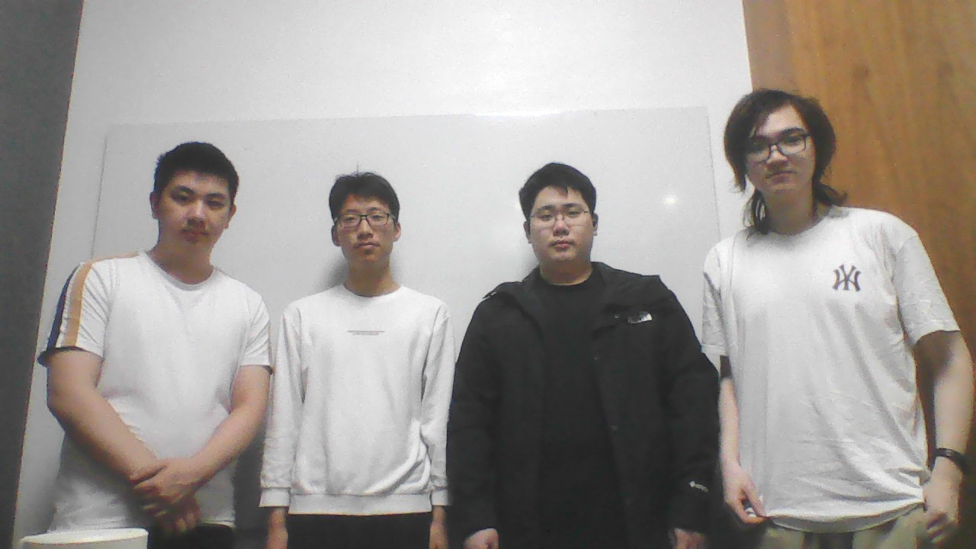
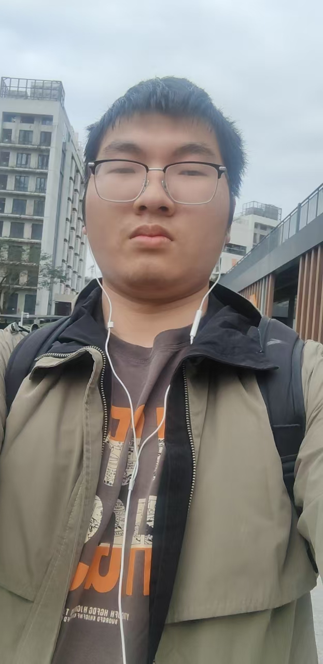
每个人的分工
基于MOOC的个性化教育智能体
助教：王星月老师
林枫茗 陆博 王谦益 黄少霖 白楚焓
视频匹配 模型训练 问题转义 问题转义 视频匹配

